Slide 1



Descobrindo Redes Neurais Artificiais – Minicurso sobre os modelos: Perceptron, Adaline e Perceptron Multicamadas
Victor Rodrigues de Oliveira
26 de Setembro de 2025

Slide 2
Sumário
Introdução
Motivação
Objetivos
Redes Neurais Artificiais e Exemplos
O Produto Educacional
Considerações finais
Agradecimentos

Slide 3
Introdução
O que são Redes Neurais Artificiais (RNA)?
Como as RNAs estão relacionadas neste trabalho?
Que relação este assunto possui com o ensino de Matemática?

Slide 4
Motivações
Interesse pessoal em temas que tangenciam o aprendizado de máquina;
Carência de materiais direcionados aos iniciantes e interessados;
Relação entre a Matemática básica e as Redes Neurais Artificiais.

Slide 5
Objetivos
Elaborar um Produto Educacional;
Explicitar a relação de elementos de matemática na educação básica com estudos envolvendo RNAs;
Estudar o Perceptron, o Adaline e o Perceptron Multicamadas.

Slide 6

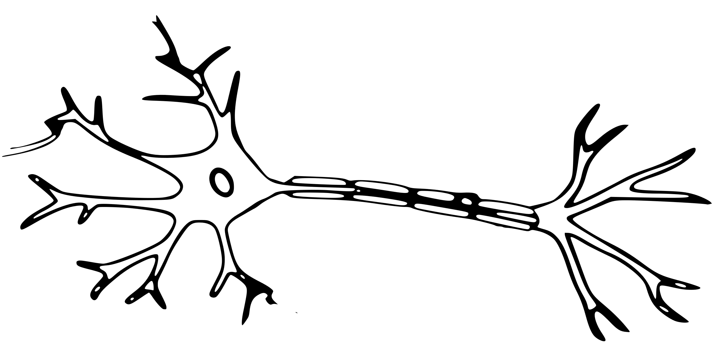
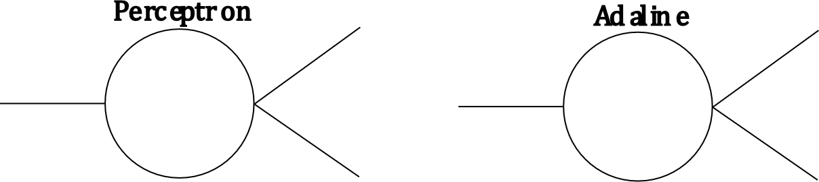



Redes Neurais Artificiais
O neurônio de McCulloch-Pitts
Fonte: Estoque de imagens da biblioteca criativa do Office 365.

Slide 7
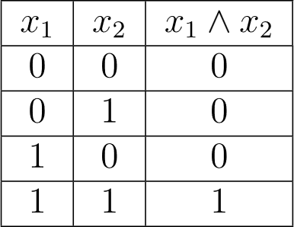
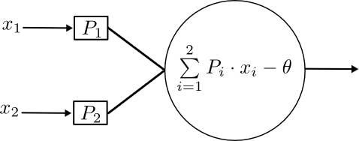
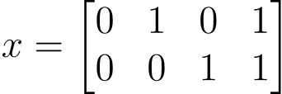
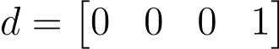
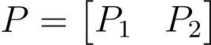
Redes Neurais Artificiais
Implementação de função booleana com o neurônio de McCulloch-Pitts
Implementação de funções booleanas;
Tabela verdade da função “E”:

Slide 8
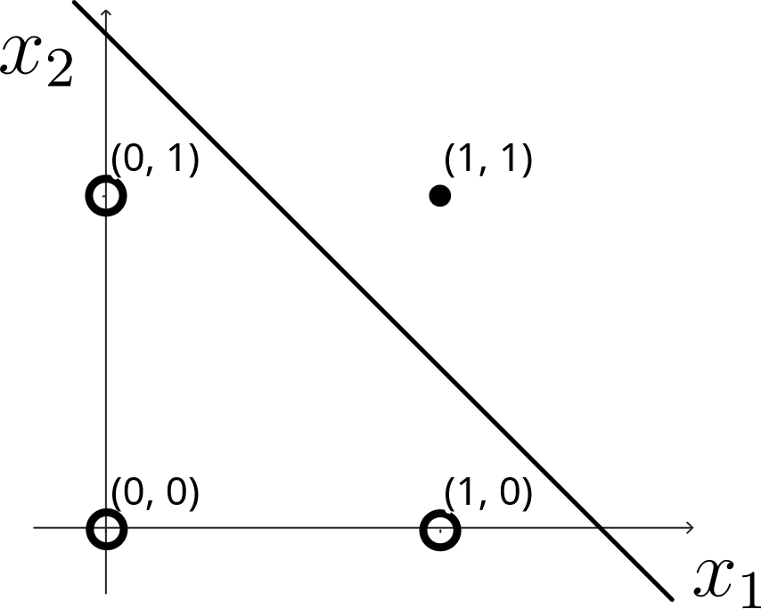
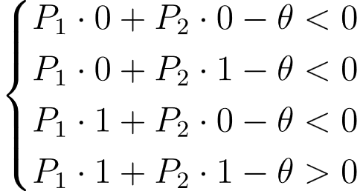
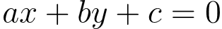
Redes Neurais Artificiais
Implementação de função booleana com o neurônio de McCulloch-Pitts

Slide 9
Redes Neurais Artificiais
O Perceptron
Atribuição automatizada dos Pesos sinápticos (treinamento);
Regra de aprendizado de Hebb (sinapse hebbiana);
Aprendizado supervisionado.

Slide 10
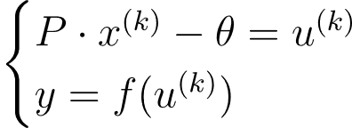
Redes Neurais Artificiais
O funcionamento e treinamento do Perceptron
Funcionamento do Perceptron:
Regra de Hebb:

Slide 11
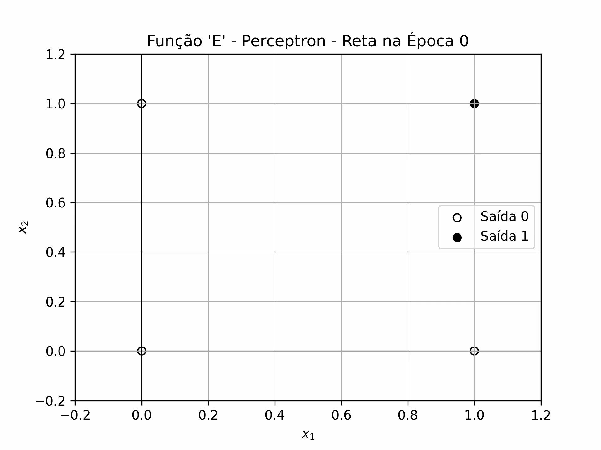
Redes Neurais Artificiais
Exemplo de treinamento com o Perceptron

Slide 12
Redes Neurais Artificiais
O Adaline
Regra Delta, ou Gradiente Descendente;
Contemporâneo ao Perceptron;
Aplicações industriais.

Slide 13
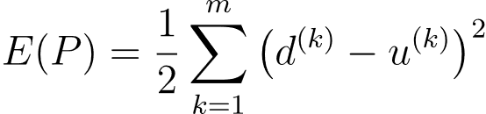
Redes Neurais Artificiais
O treinamento do Adaline
Funcionamento do Adaline:
Função Erro Quadrático:
Algoritmo de atualização dos pesos sinápticos:

Slide 14
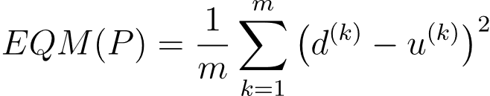
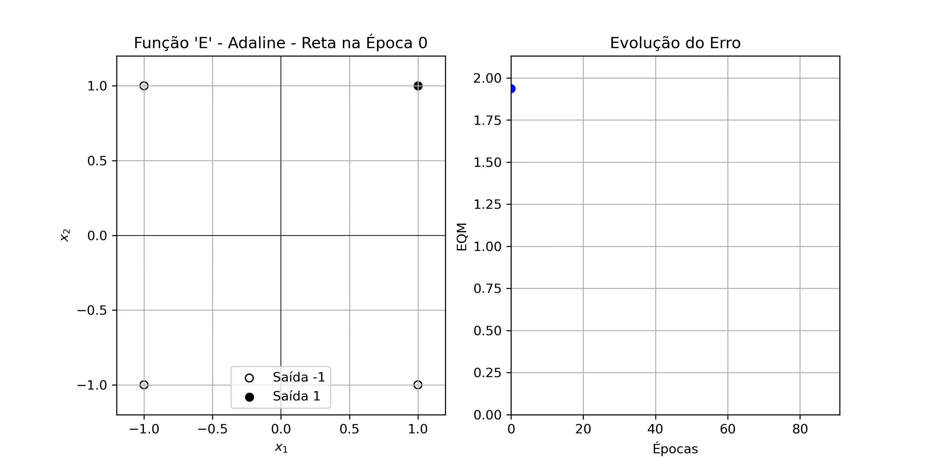
Redes Neurais Artificiais
O critério de parada do Adaline: Erro Quadrático Médio

Slide 15
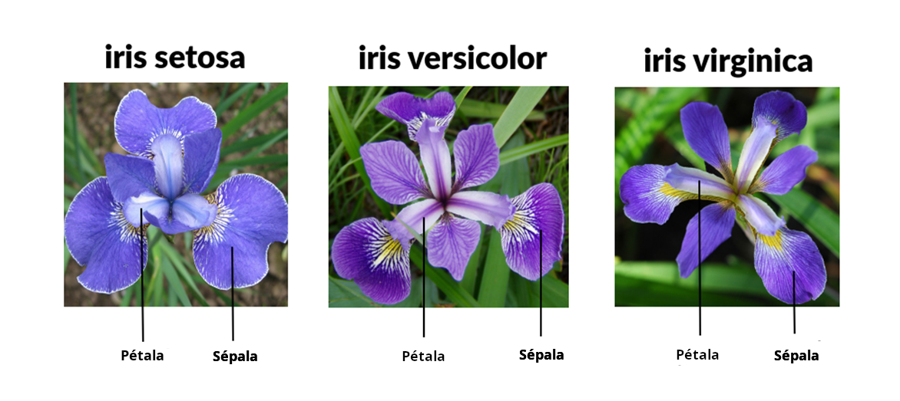
Redes Neurais Artificiais
Separabilidade linear: Exemplo das Flores Íris
O conjunto de flores Íris:
Teorema de convergência do Perceptron;
Aproximação linear com o Adaline.

Slide 16
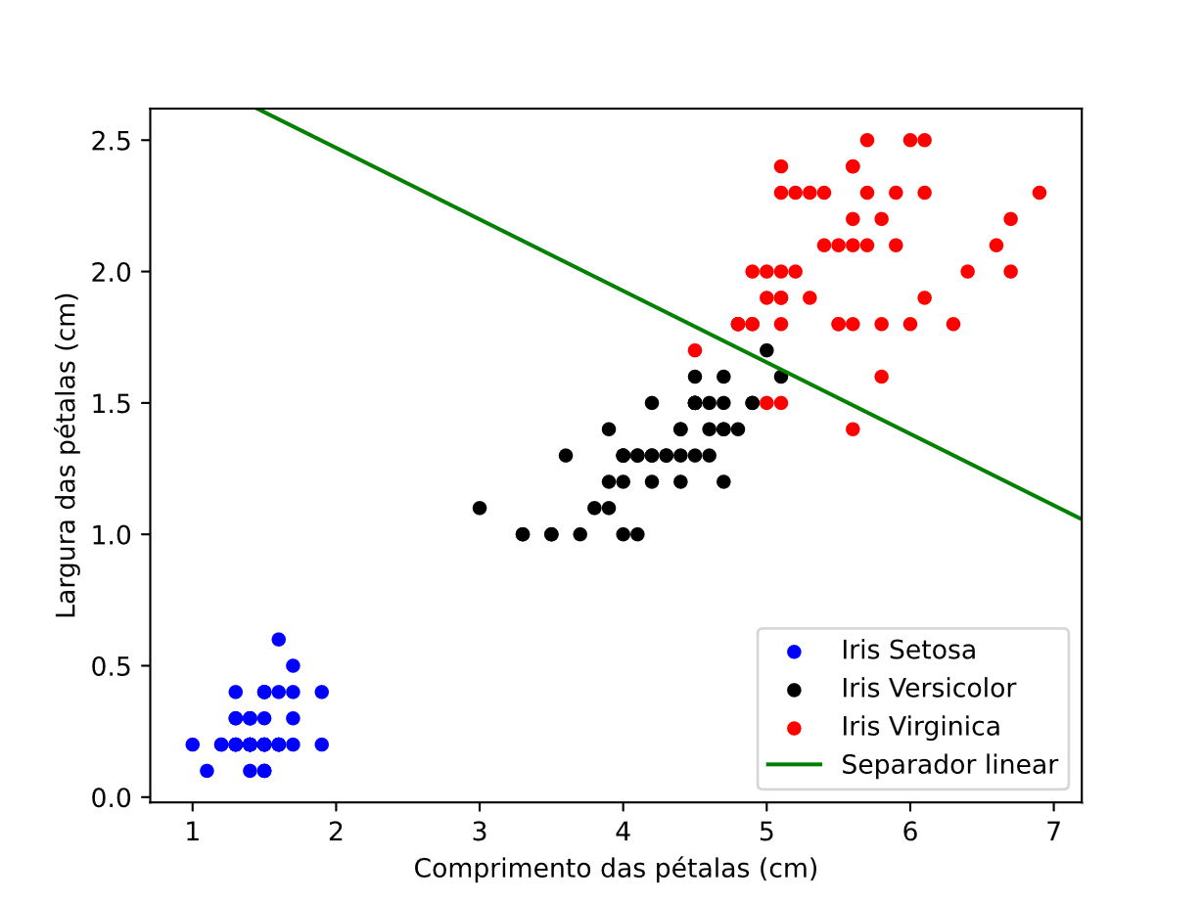
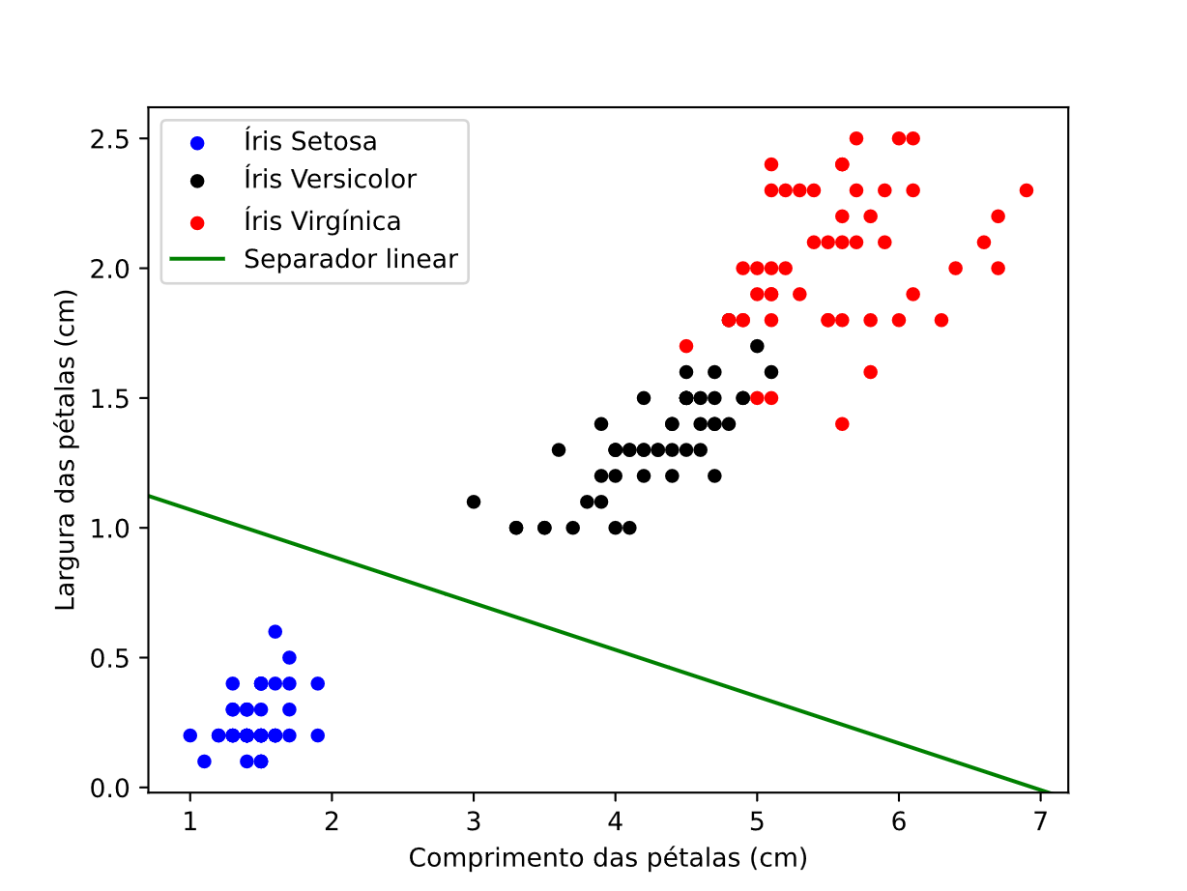
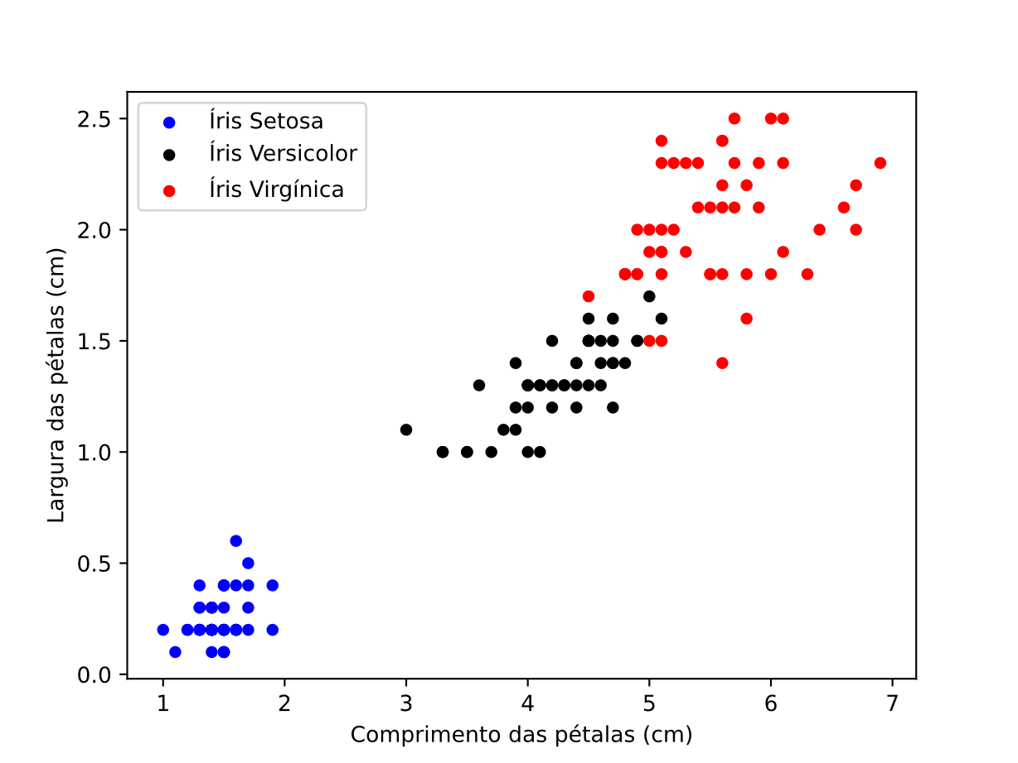
Redes Neurais Artificiais
Separabilidade linear
O conjunto de flores íris:

Slide 17
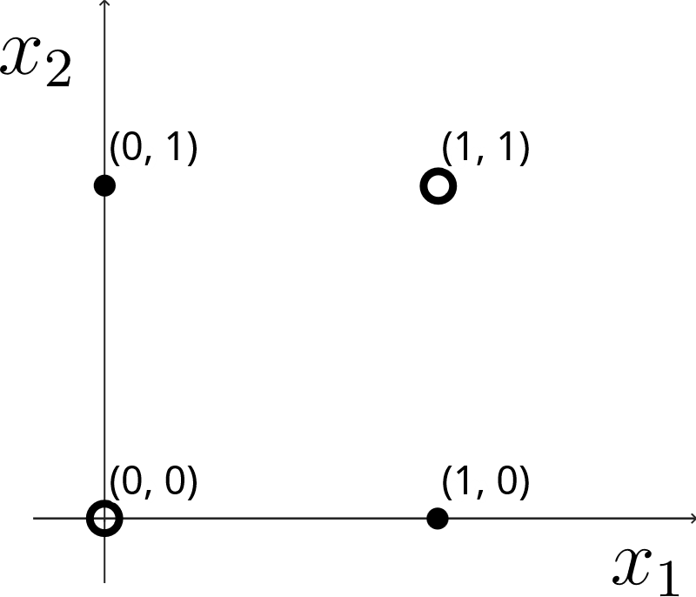
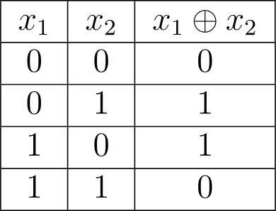
Redes Neurais Artificiais
Perceptron Multicamadas
A função booleana “XOU”:

Slide 18
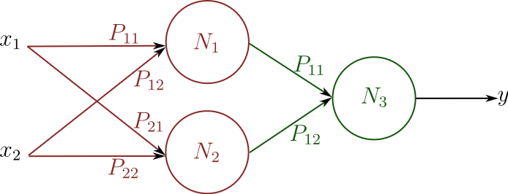
Redes Neurais Artificiais
Perceptron Multicamadas
Implementação da função booleana “XOU”:

Slide 19
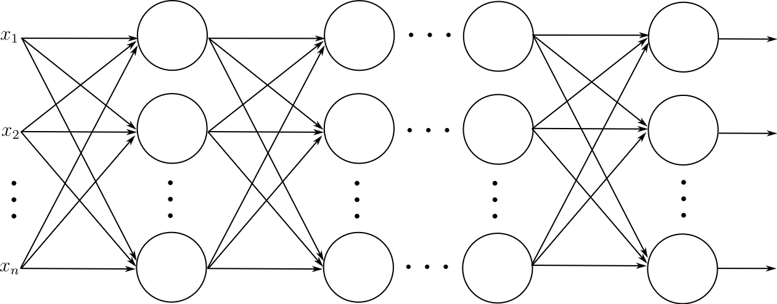
Redes Neurais Artificiais
Perceptron Multicamadas
Estrutura geral:

Slide 20
Redes Neurais Artificiais
O treinamento do Perceptron Multicamadas
Algoritmo de treinamento: o backpropagation;
Atribuição de responsabilidade aos neurônios desajustados;
Tendência ao conjunto de pesos otimizados;
Possível mediante a modificações na função de ativação.

Slide 21
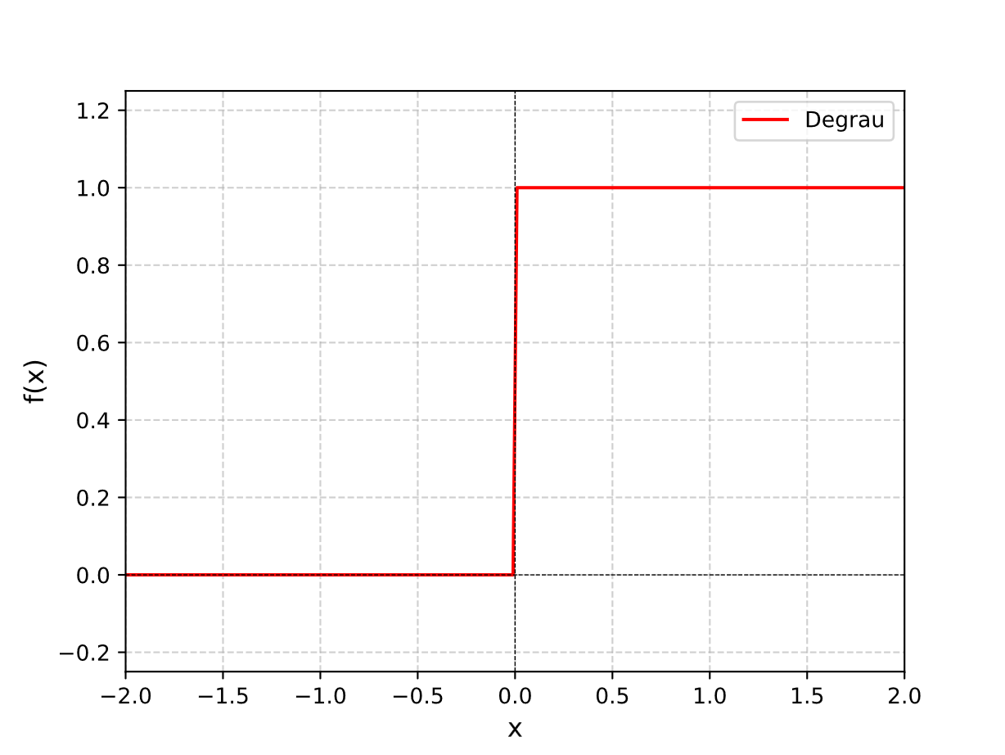
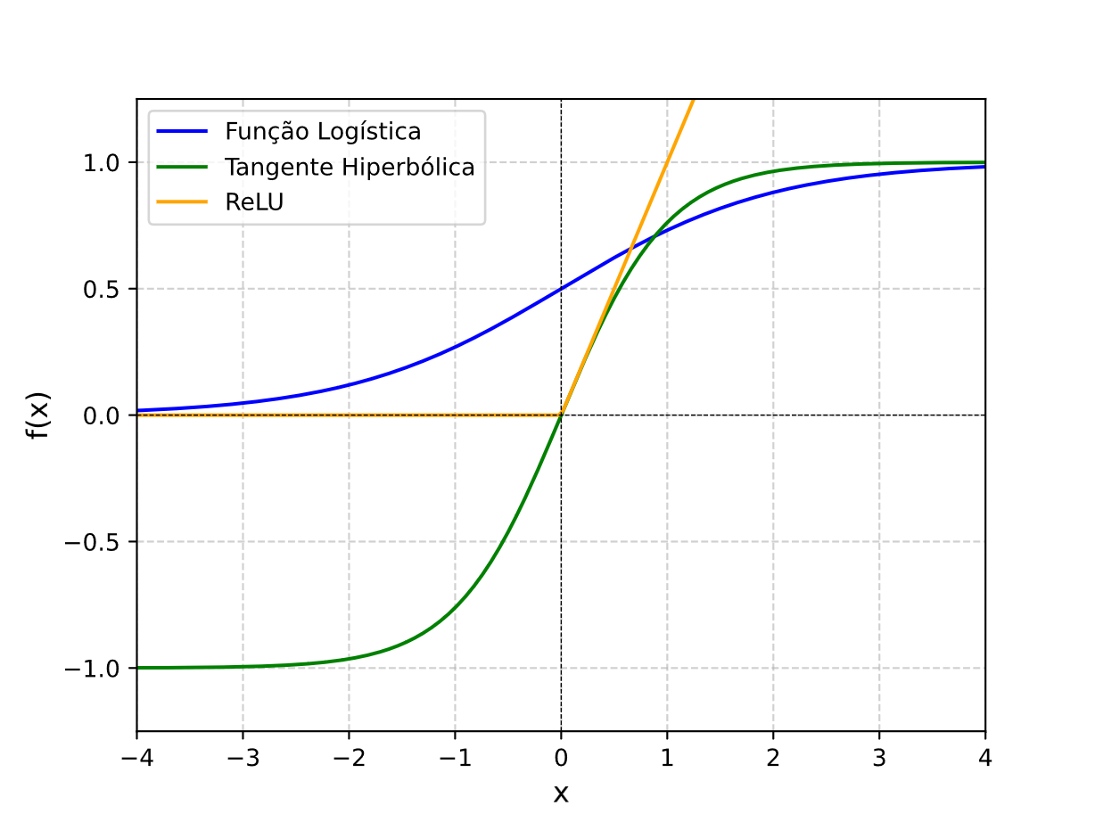
Redes Neurais Artificiais
Funções de ativação
Algumas funções de ativação:

Slide 22
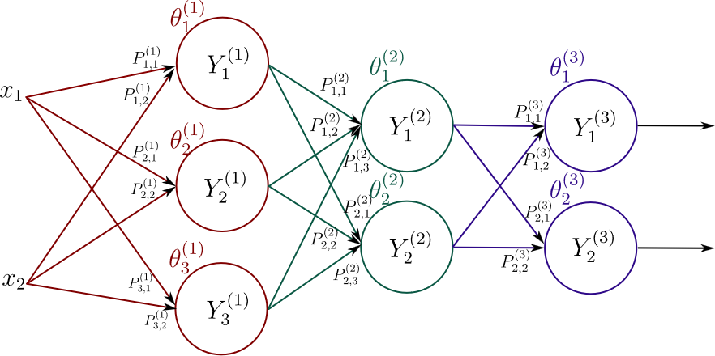
Redes Neurais Artificiais
O treinamento do Perceptron Multicamadas: PMC322
Fase forward:

Slide 23
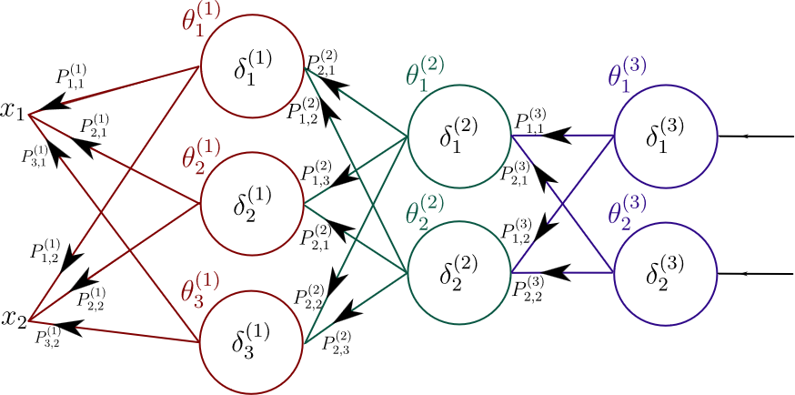
Redes Neurais Artificiais
O treinamento do Perceptron Multicamadas: PMC322
Fase backward:

Slide 24
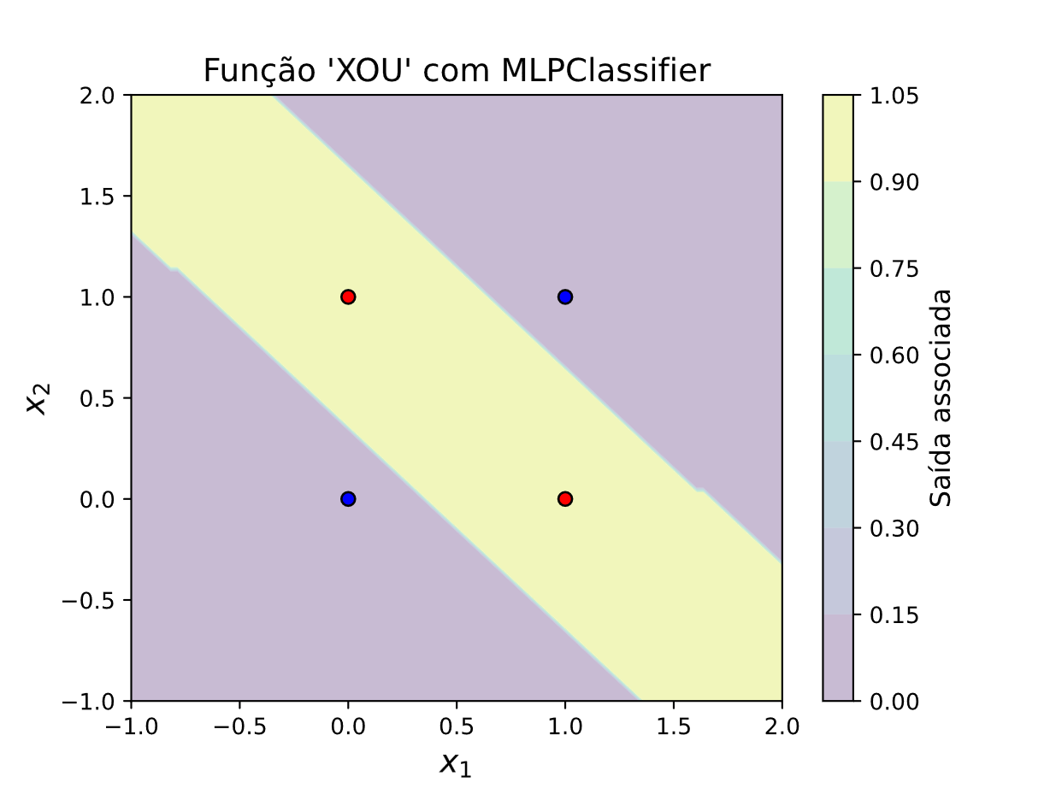
Redes Neurais Artificiais
Perceptron Multicamadas: aplicações nos exemplos

Slide 25
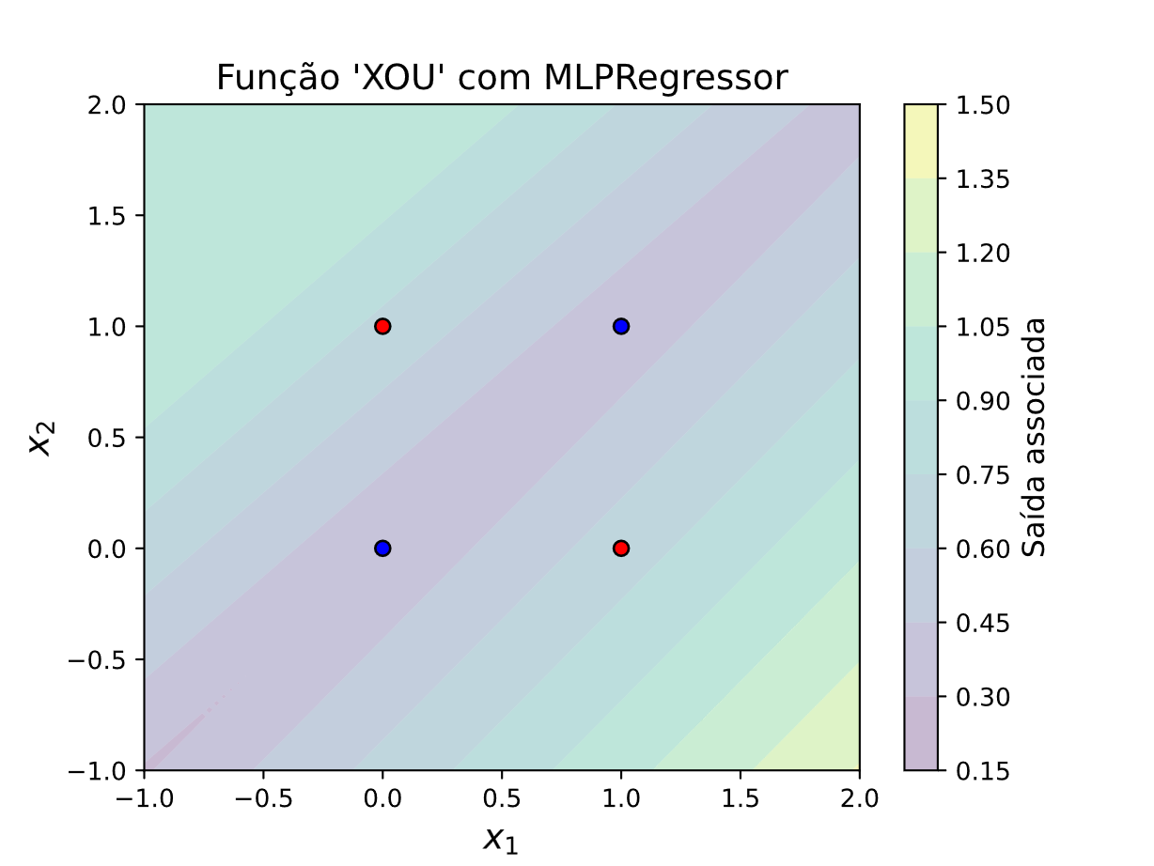
Redes Neurais Artificiais
Perceptron Multicamadas: aplicações nos exemplos

Slide 26
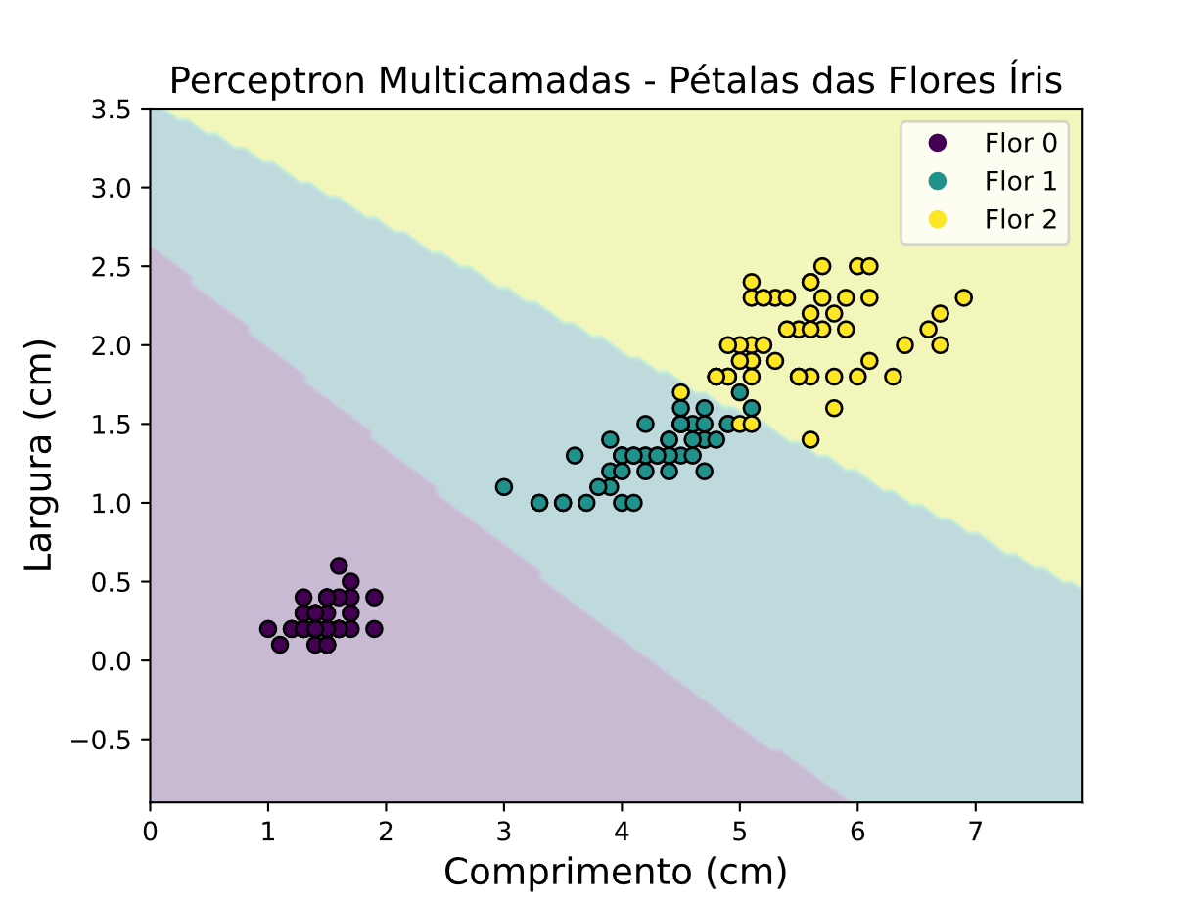
Redes Neurais Artificiais
Perceptron Multicamadas: aplicações nos exemplos

Slide 27
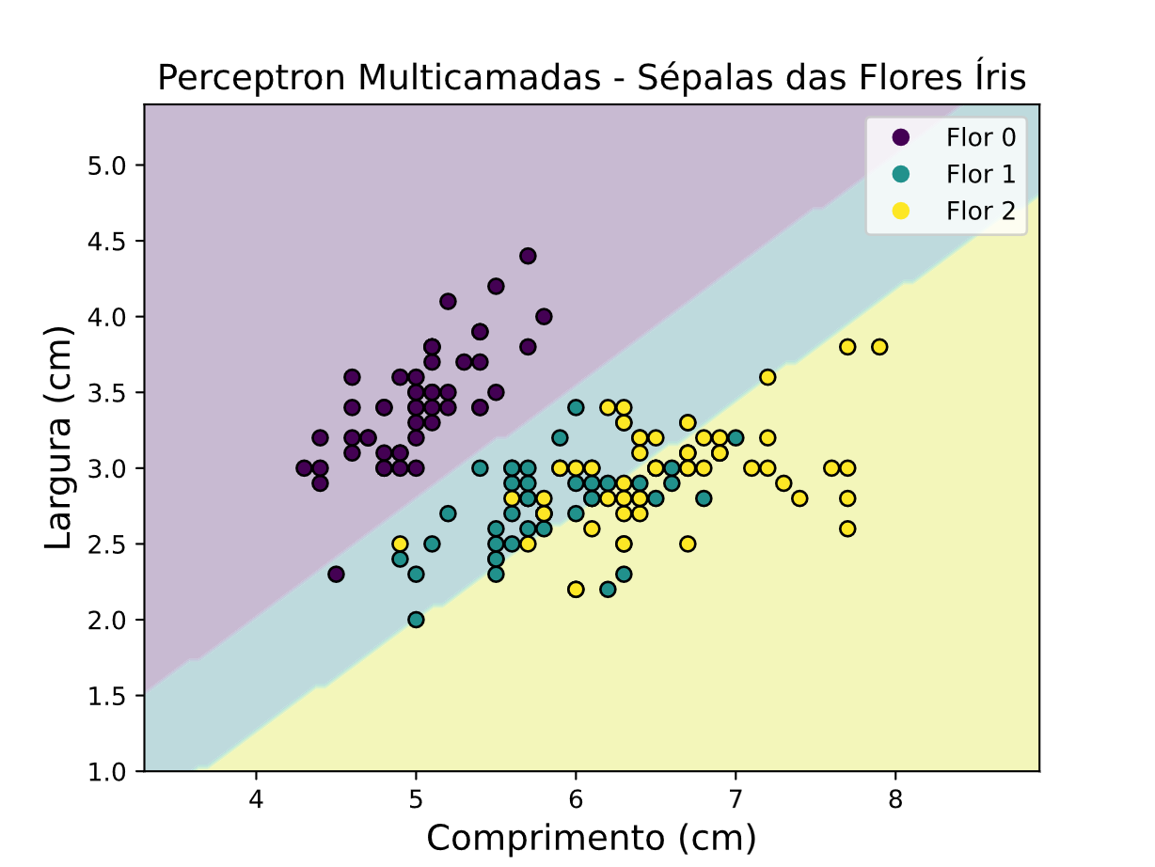
Redes Neurais Artificiais
Perceptron Multicamadas: aplicações nos exemplos

Slide 28
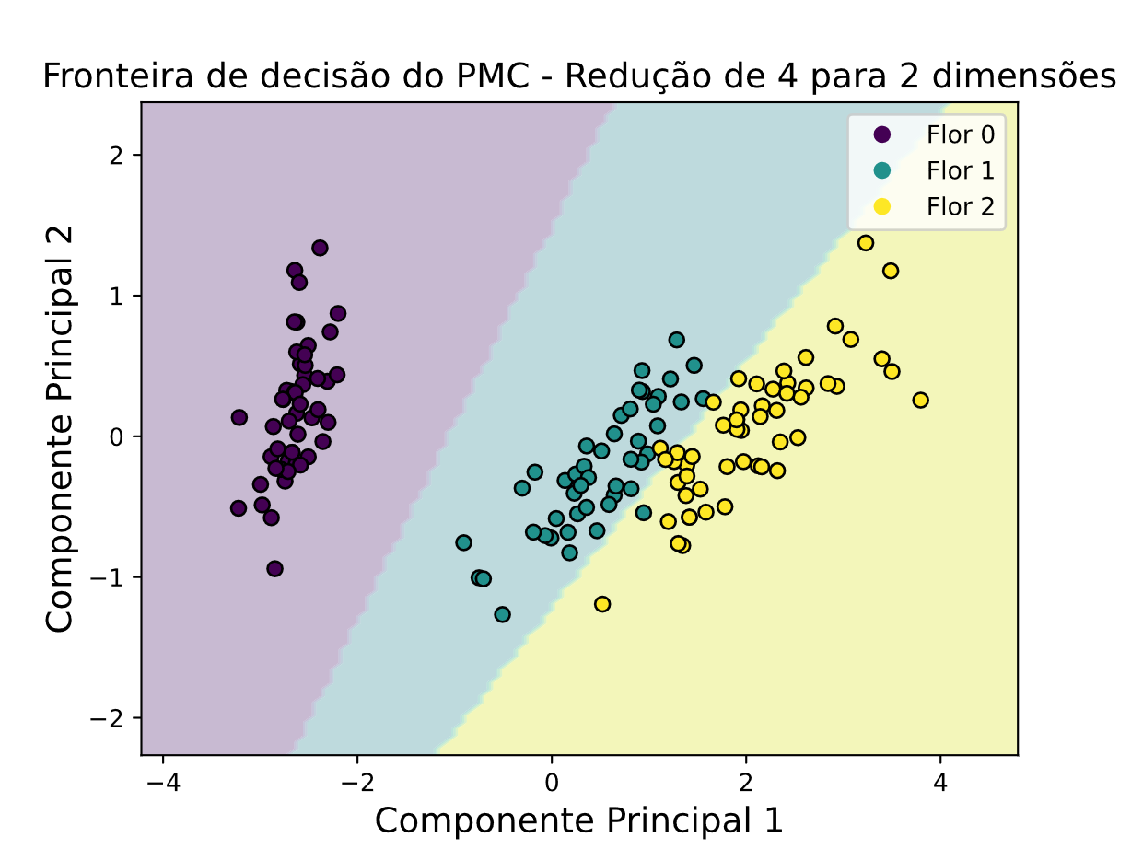
Redes Neurais Artificiais
Perceptron Multicamadas: aplicações nos exemplos

Slide 29
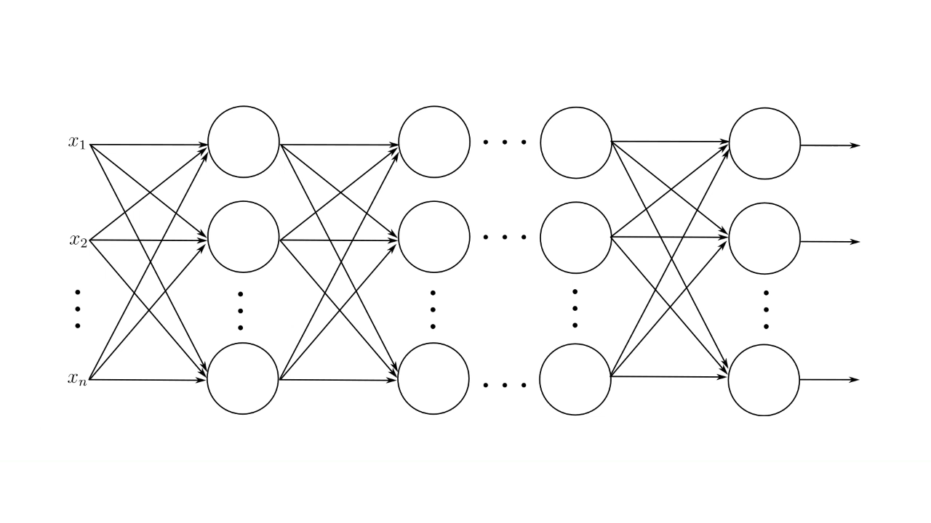
O Produto Educacional
Dividido em:
Videoaulas (ver e ouvir);
Cadernos interativos (escrever e interagir), e;
Dissertação (ler e fundamentar);
Sugestão de apresentação via Github Pages.

Slide 30
Considerações finais
Visualização e ampliação de conceitos com o uso das frentes;
Apresentação direcionada;
Tópicos não cobertos foram minimamente fundamentados.

Slide 31
Fontes das imagens
Por ordem e aparição:
Logo PROFMAT. Disponível em: https://profmat-sbm.org.br/wp-content/uploads/sites/4/sites/4/2021/10/logo-profmat.png. Acessado em 13/01/2025;
Instituto Federal de São Paulo. Identidade Visual – uso da marca institucional. Disponível em: https://www.ifsp.edu.br/component/content/article/104-comunicacao/242-identidade-visual. Acessado em 13/01/2025;
As flores Íris. Adaptado de https://miro.medium.com/v2/resize:fit:1000/1*Hh53mOF4Xy4eORjLilKOwA.png. Acessado dia 24/02/2025;
Estoque de imagens da biblioteca criativa do Microsoft Office 365.

Slide 32
Prática
https://oliveiravictor2.github.io/Minicurso_RNAs/

Slide 33
Agradecimentos

